Slide 1
Aprendizado de Máquina, Redes Neurais e Deep Learning Turma 2020/1
Prof. Johannes Von Lochter

Slide 2
Resultados da aula anterior
Vamos discutir os resultados da aula anterior para a divisão de valores que os grupos optaram por fazer.
Alguém utilizou gráficos/análise exploratória para ajudar?

Slide 3
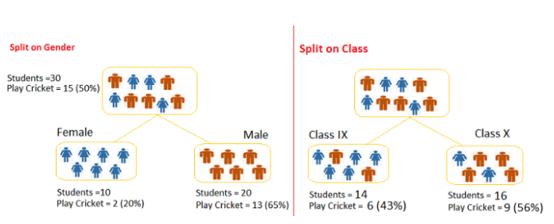
Árvores de decisão
As árvores de decisão são um conjunto organizado de regras (if-else) que separam o conjunto de dados em classes. A quantidade de regras define a profundidade da árvore, que também representa sua complexidade.
Modelos mais simples = modelos com menos regras

Slide 4
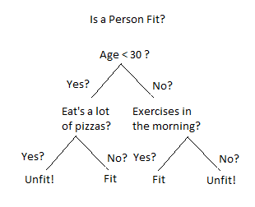
Árvores de decisão
O funcionamento do método é intuitivo também, assim como o Naive Bayes. Portanto, para aplica-lo, basta respeitar as regras até que se chegue a um nó que define a classe:

Slide 5
Induzindo regras
Mas como podemos construir essa árvore de regras?
Ou melhor, como escolhemos as regras certas para fazer a divisão?

Slide 6
Induzindo regras
Mas como podemos construir essa árvore de regras?
Qual desses faz a divisão melhor?

Slide 7
Induzindo regras
Um algoritmo clássico desse problema se chama ID3. Ele propõe fazer a separação usando entropia e ganho de informação.
A entropia mede a homogeneidade de um conjunto.
O ganho de informação mede a mudança de entropia após o conjunto ser particionado. Quanto mais ganho, melhor é a divisão.

Slide 8
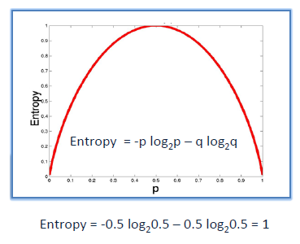
entropia
A entropia mede a homogeneidade de um conjunto. Um conjunto completamente homogêneo tem entropia zero, enquanto um conjunto distribuído igualmente tem entropia um.

Slide 9
Ganho de informação
O ganho de informação mede a mudança de entropia após o conjunto ser particionado. Quanto mais ganho, melhor é a divisão.
E(Inicial) = 0.5
E(Inicial,Regra1) = 0.2
G(Inicial, Regra1) = 0.5 – 0.2 = 0.3
E(Inicial, Regra2) = 0.4
G(Inicial, Regra2) = 0.5 – 0.4 = 0.1
Vencedor

Slide 10
algoritmo
Passo 1: Calcular entropia inicial E(Inicial)
Passo 2: Calcular entropia para cada possível regra E(Inicial,Regra)
Passo 3: Calcular ganho de informação G(Inicial,Regra)
Passo 4: Definir regra escolhida pelo maior G(Inicial,Regra)
Passo 5: Usar a regra para dividir em dois novos conjuntos C1 e C2
Para C1 e C2, repetir passo 1 até 5 com Inicial sendo C1 e C2
Passo 6: Interromper criação de regras por critério de parada

Slide 11
Critério de parada
1 – Todas as amostras estão em um mesmo grupo, entropia = 0;
2 – Acabaram as regras (assume a classe mais comum);
3 – A divisão não retornou nenhuma amostra (idem anterior);

Slide 12
implementação
Clima | Temperatura | Umidade | Vento | Jogar Golf?
Chuvoso | Quente | Alta | FALSO | Não
Chuvoso | Quente | Alta | VERDADEIRO | Não
Nublado | Quente | Alta | FALSO | Sim
Ensolarado | Moderado | Alta | FALSO | Sim
Ensolarado | Frio | Normal | FALSO | Sim
Ensolarado | Frio | Normal | VERDADEIRO | Não
Nublado | Frio | Normal | VERDADEIRO | Sim
Chuvoso | Moderado | Alta | FALSO | Não
Chuvoso | Frio | Normal | FALSO | Sim
Ensolarado | Moderado | Normal | FALSO | Sim
Chuvoso | Moderado | Normal | VERDADEIRO | Sim
Nublado | Moderado | Alta | VERDADEIRO | Sim
Nublado | Quente | Normal | FALSO | Sim
Ensolarado | Moderado | Alta | VERDADEIRO | Não
Suponha um conjunto de dados de jogar golfe baseados em condições climáticas.
Classificar a amostra:
Clima: Chuvoso
Temperatura: Frio
Umidade: Alta
Vento: VERDADEIRO
Jogar golf = ?

